Slide 1
Уральский юридический институт МВД Росси
Notes:
Чтобы изменить изображение на этом слайде, выберите рисунок и удалите его. Затем нажмите значок «Рисунки» в заполнителе, чтобы вставить изображение.

Slide 2
проводит отбор кандидатов на обучение в 2021 году на факультеты очного обучения по специальностям:
40.05.02 Правоохранительная деятельность
- участковый уполномоченный полиции (юрист)
- оперуполномоченный уголовного розыска (юрист)
40.05.01.Правовое обеспечение национальной безопасности
- следователь (юрист)
- дознаватель (юрист)
38.05.01.Экономическая безопасность
- оперуполномоченный по обеспечению экономической безопасности и противодействию коррупции (экономист)

Slide 3
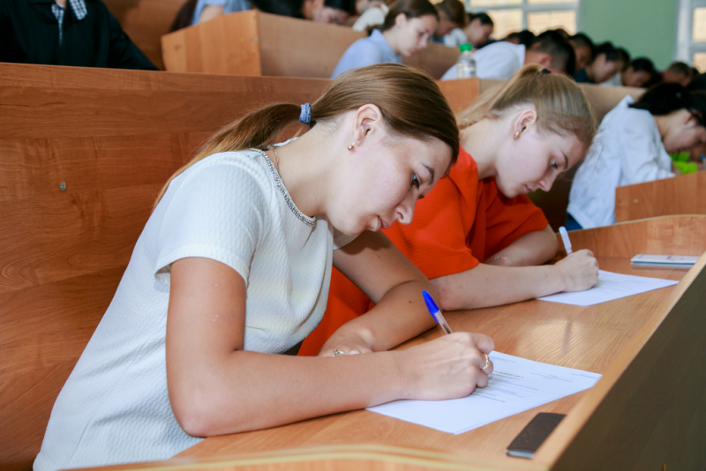
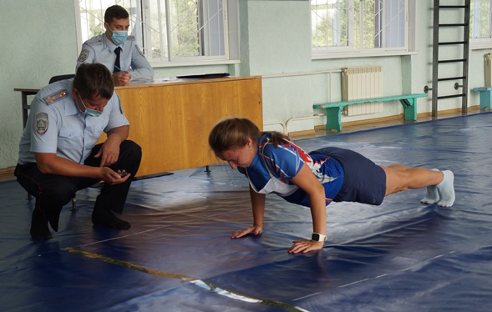
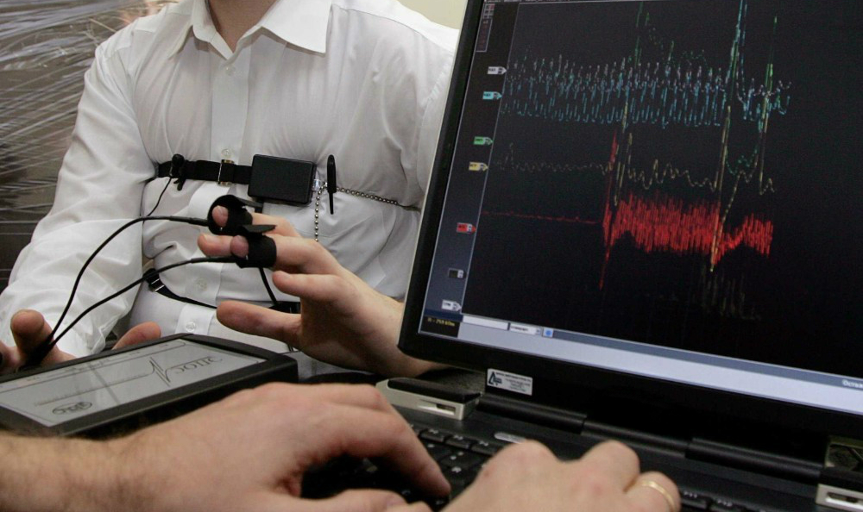
Условия проведения профессионального отбора кандидатов на обучение включают в себя:
Конкурсные вступительные испытания (перечень испытаний определяется образовательной организацией);
Профессиональный психологический отбор;
Медицинское освидетельствование;
Оценка физической подготовленности.

Slide 4
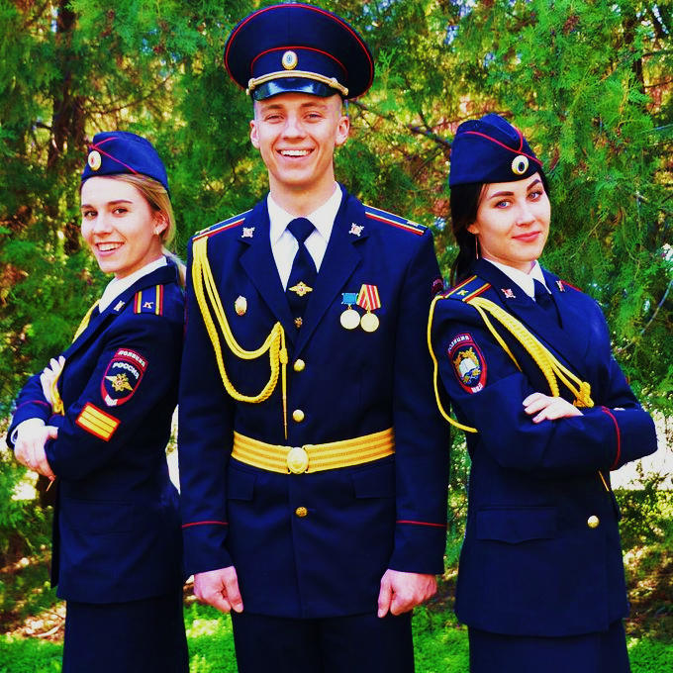
Преимущества обучения в УрЮИ МВД Росии
Обучение полностью бесплатное;
Период обучения в ВУЗе МВД России засчитывается в общий стаж службы (возможность выхода на пенсию по выслуге 20 лет, что с учётом обучения в институте приходиться на 37-39 лет);
Зачисленным на учебу выдается бесплатное форменное обмундирование, выплачивается денежное довольствие (в сумме составляющее до 25 000 рублей, независимо от оценок), производится обеспечение бесплатным питанием и бесплатное проживание в общежитии института;
С курсантами заключается контракт, который обеспечивает после окончания ВУЗа гарантированное трудоустройство по полученной специальности;
Ежегодно курсантам, успешно сдавшим все экзамены и зачеты, предоставляется каникулярный отпуск (30 суток - летом, 14 суток – зимой), с оплатой проезда к месту проведения отпуска и обратно 1 раз в год;
Выпускники ВУЗа получают специальное звание "лейтенант полиции".

Slide 5
Помимо этого:
Курсанты получают полный пакет социальных гарантий;
Обеспечиваются бесплатным медицинским обслуживанием и обязательным страхованием жизни и здоровья;
Получают возможность встать на очередь на жильё и компенсировать найм жилья;
Реализовать свой потенциал в спорте, науке и творчестве вплоть до международного уровня.

Slide 6
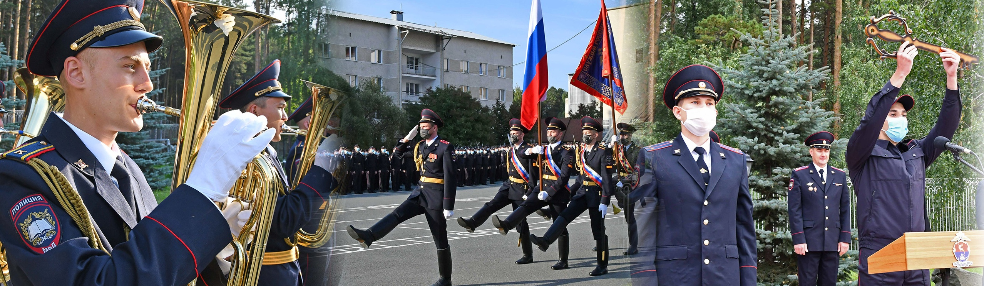
Этапы поступления
Обращение в ОМВД
Сбор необходимых документов
Прохождение вступительных испытаний
Зачисление
На протяжении всех этапов абитуриенты сопровождаются сотрудниками отдела кадров ОМВД России по Артинскому району

Slide 7
Контакты Приемная комиссия: (343) 379-09-35; 8 (982) 639-52-02 и https://урюи.мвд.рф

Slide 8
Если Вы решили поступать
в «Уральский юридический институт МВД России», обращайтесь в группу по работе с личным составом (отдел кадров) ОМВД России по Артинскому району, расположенному по адресу: п. Арти, ул. Ленина, д.55, каб. 207
Телефон для справок:
8 (34391) 2-15-32

Slide 9
